Slide 1
Познавање природе 5.разред Чулни органи

Slide 2
Органи помоћу којих наше тијело има везу са околином називају чулни органи.
Чулни органи омогућују да осјетимо, мирис, укус, да видимо и чујемо. У чулне органе
убрајамо: чуло додира, чуло мириса, чуло окуса,чуло вида и чуло слуха.

Slide 3
Чуло додира
Чуло додира налази се у кожи.У кожи се налазе тјелашца за додир, притисак, топло о хладно. Ова тјелашца нервима су повезани мозгом. Највише тјелашаца за додир има у врховима прстију, што значи да кожа има чулну улогу.

Slide 4
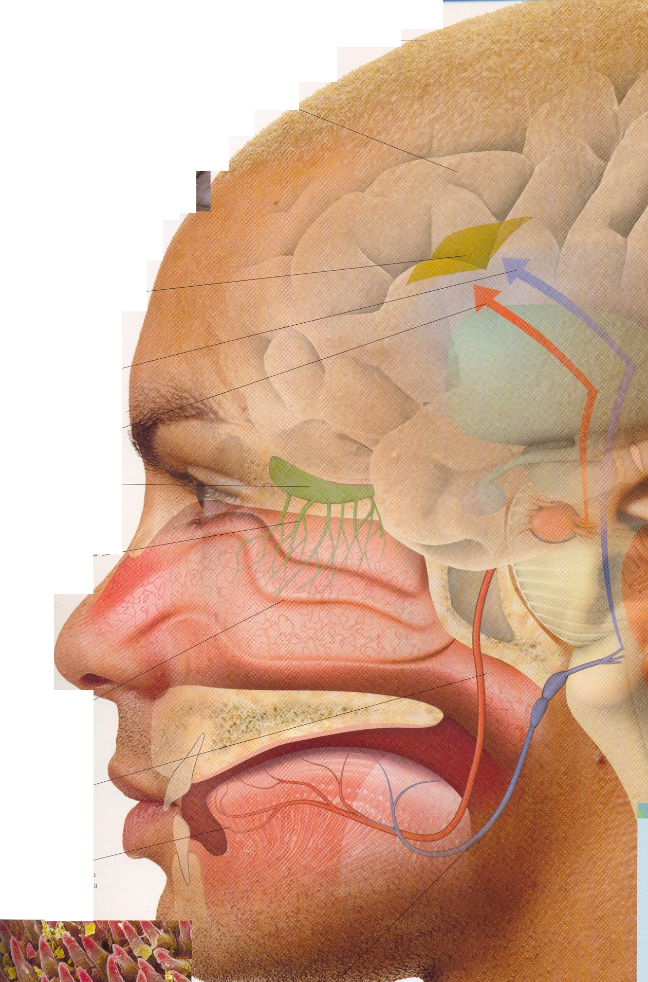
Чуло мириса
Орган чула мириса је нос. Дијелови слузнице, горњег дијела носне шупљине, осјетљиви су на материје које имају мирис. Мириси су испарења из хране,предмета или живих бића. Мириси могу бити пријатни и непријатни. Улога носа је и да пречишћава ваздух при дисању.

Slide 5
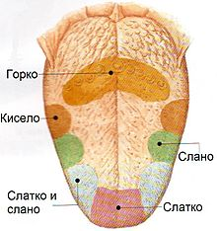
Чуло окуса
Орган чула окуса је језик. На језику су квржице које нам омогућују да осјетимо различите врсте окуса. Наш језик разликује слан, сладак, кисео и горак окус.

Slide 6
Чуло вида
Органи чула вида су очи.Очи су парни органи. Помоћу очију видимо и опажамо околину. Очи су смјештене у очним дупљама. Главни дио ока је јабучица. Помоћни дијелови су: трепавице, капци, сузне жлијезде, вежњача и мишићи који покрећу око. Очи су са мозгом повезане очним нервом.

Slide 7
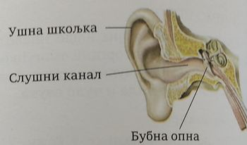
Чуло слуха
Органи чула слуха су уши. Ухо се састоји од вањског, средњег и унутрашњег уха. Уши су такође парни органи. Вањски дио уха има ушну шкољку и слушни канал. Средње ухо има три слушне кошчице и бубну опну. Унутрашње ухо има и чуло за равнотежу. Помоћу уха чујемо и одржавамо равнотежу нашег тијела.

Slide 8
Болести,њега и заштита чулних органа
Најчешће болести чулних органа су:
-Запаљење слузнице носа;
-Оштећење чулних квржица језика, врућом или хладном храном;
-Јака бука оштећује чуло слуха као и упала уха;
-Болести ока су :далековидост,кратковидост, упала вежњаче(коњуктивитис).
Очи не смијемо дирати прљавим рукама, не излагати их прашини.Хигијена усне и носне дупље, као и уха је важна за очување здравља ових чула.

